Slide 1

《物联网信息感知技术》 第6章 热电式传感器
周永
2017-05-15

Slide 2
期末成绩构成
期末最终成绩=
课堂成绩*0.7 + 实验成绩*0.3
其中：
课堂成绩=点名情况*0.1 + 作业*0.1 +
期末考试*0.8

Slide 3
提交作业与实验报告
浏览器中输入：
study.swpu.edu.cn
输入学号和密码进行登录
找到“物联网信息感知技术”课程：
提交作业
提交实验报告

Slide 4
概述
第6章 热电式传感器
温度单位：热力学温度是国际上公认的最基本温度.
我国目前实行的是1990年国际温标(ITS—90）
定义国际开尔文温度（T90）
国际摄氏温度（t90）； T90 ：单位（K）开尔文 t90 ：单位（℃）摄氏
两者关系为： t90/℃ = T90/ K – 273.15 或
t/℃ = T/ K – 273.15

Slide 5
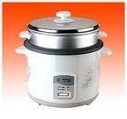
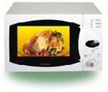
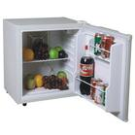

概述
第6章 热电式传感器
温度是诸多物理现象中具有代表性的物理量，现代生活中准确的温度是不可缺少的信息内容，如家用电器有：电饭煲、电冰箱、空调、微波炉这些家用电器中都少不了温度传感器。

Slide 6
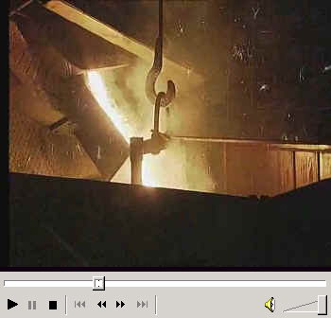
概述
第6章 热电式传感器
常见温度计：
煤油温度计、酒精温度计、水银温度计、气体温度计、电阻温度计、温差温度计、辐射温度计、光测温度计等等。

Slide 7
概述
第6章 热电式传感器
温度传感器应满足的条件:
特性与温度之间的关系要适中，并容易检测和处理，且随温度呈线性变化；
除温度以外，特性对其它物理量的灵敏度要低；
特性随时间变化要小；
重复性好，没有滞后和老化；
灵敏度高，坚固耐用，体积小，对检测对象的影响要小；
机械性能好，耐化学腐蚀，耐热性能好；
能大批量生产，价格便宜；
无危险性，无公害等。

Slide 8
概述
第6章 热电式传感器
温度传感器的种类及特点:
接触式温度传感器
非接触式温度传感器
接触式温度传感器的特点：传感器直接与被测物体接触进行温度测量，由于被测物体的热量传递给传感器，降低了被测物体温度，特别是被测物体热容量较小时，测量精度较低。因此采用这种方式要测得物体的真实温度的前提条件是被测物体的热容量要足够大。
非接触式温度传感器主要是利用被测物体热辐射而发出红外线，从而测量物体的温度，可进行遥测。其制造成本较高，测量精度却较低。优点是：不从被测物体上吸收热量；不会干扰被测对象的温度场；连续测量不会产生消耗；反应快等。

Slide 9
1.气体温度计 2. 玻璃制水银温度计
3.玻璃制有机液体温度计 4.双金属温度计
5.液体压力温度计 6. 气体压力温度计
体积热膨胀
物理现象
电阻变化
铂测温电阻、热敏电阻
温差电现象
热电偶
导磁率变化
1． 热铁氧体 2． Fe-Ni-Cu合金
电容变化
BaSrTiO₃陶瓷
种类
压电效应
石英晶体振动器
超声波传播速度变化
超声波温度计
物质 颜色
示温涂料 液晶
P–N结电动势
半导体二极管
晶体管特性变化
晶体管半导体集成电路温度传感器
可控硅动作特性变化
可控硅
热、光辐射
辐射温度传感器 光学高温计

Slide 10
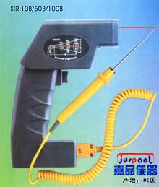
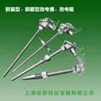
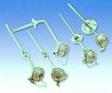
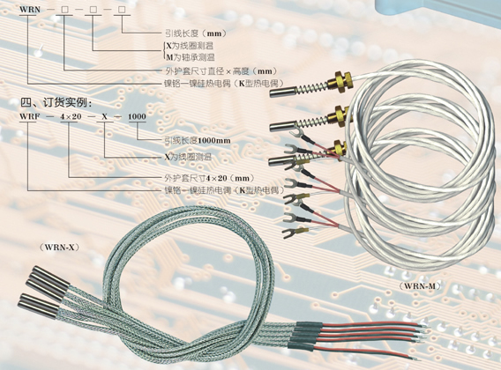

概述
第6章 热电式传感器
各种热电偶

Slide 11

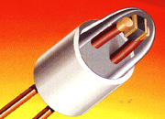
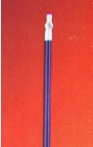
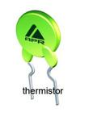

概述
第6章 热电式传感器
各种热电阻

Slide 12
温度传感器分类(1)
分 类
特 征
传 感 器 名 称
超高温用传感器
1500℃以上
光学高温计、辐射传感器
测 温 范 围
高温用
传感器
光学高温计、辐射传感器、热电偶
1000～1500℃
中高温用传感器
光学高温计、辐射传感器、热电偶
500～1000℃
中温用
传感器
0～500℃
见表下内容
低温用
传感器
晶体管、热敏电阻、
压力式玻璃温度计
-250～0℃
极低温用传感器
-270～-250℃
BaSrTiO₃陶瓷
热电偶、测温电阻器、热敏电阻、感温铁氧体、石英晶体振动器、双金属温度计、压力式温度计、玻璃制温度计、辐射传感器、晶体管、二极管、半导体集成电路传感器、可控硅

Slide 13
温度传感器分类(2)
分 类
特 征
传 感 器 名 称
测温电阻器、晶体管、热电偶
半导体集成电路传感器、
可控硅、石英晶体振动器、
压力式温度计、玻璃制温度计
测 温 特 性
测温范围宽、
输出小
线性型
指数型
函数
测温范围窄、
输出大
热敏电阻
开关型
特性
特定温度、输出大
感温铁氧体、双金属温度计

Slide 14
温度传感器分类(3)
分 类
特 征
传 感 器 名 称
铂测温电阻、石英晶体振动
器、玻璃制温度计、气体温
度计、光学高温计
温度
标准用
测定精度
±0.1～±0.5℃
测 定 精 度
测定精度
±0.5～±5℃
绝对值
测定用
热电偶、测温电阻器、热敏电阻、双金属温度计、压力式温度计、玻璃制温度计、辐射传感器、晶体管、二极管、半导体集成电路传感器、可控硅
管理温度测定用
相对值±1～±5℃

Slide 15
此外，还有微波测温温度传感器、噪声测温温度传感器、温度图测温温度传感器、热流计、射流测温计、核磁共振测温计、穆斯保尔效应测温计、约瑟夫逊效应测温计、低温超导转换测温计、光纤温度传感器等。这些温度传感器有的已获得应用，有的尚在研制中。

Slide 16
概述
第6章 热电式传感器
温度传感器的发展概况:
公元1600年，伽里略研制出气体温度计。一百年后，研制成酒精温度计和水银温度计。随着现代工业技术发展的需要，相继研制出金属丝电阻、温差电动式元件、双金属式温度传感器。1950年以后，相继研制成半导体热敏电阻器。最近，随着原材料、加工技术的飞速发展、又陆续研制出各种类型的温度传感器。
接触式温度传感器
非接触式温度传感器

Slide 17
概述
第6章 热电式传感器
温度传感器的发展概况:
（－）接触式温度传感器
1．常用热电阻
范围：-260～＋850℃；精度：0.001℃。改进后可连续工作2000h，失效率小于1％，使用期为10年。
2．管缆热电阻 测温范围为-20～＋500℃，最高上限为1000℃，精度为0.5级。
3．陶瓷热电阻 测量范围为–200～+500℃，精度为0.3、0.15级。
4．超低温热电阻 两种碳电阻，可分别测量–268.8～253℃,
-272.9～272.99℃的温度。
5．热敏电阻器 适于在高灵敏度的微小温度测量场合使用。经济性好、价格便宜。

Slide 18
概述
第6章 热电式传感器
温度传感器的发展概况:
（二）非接触式温度传感器
l．辐射高温计 用来测量 1000℃以上高温。分四种：光学高温计、比色高温计、辐射高温计和光电高温计。
2．光谱高温计 前苏联研制的YCI—I型自动测温通用光谱高温计,其测量范围为400～6000℃,它是采用电子化自动跟踪系统,保证有足够准确的精度进行自动测量。
3．超声波温度传感器 特点是响应快(约为10ms左右)，方向性强。目前国外有可测到5000℉的产品。
4．激光温度传感器 适用于远程和特殊环境下的温度测量。如NBS公司用氦氖激光源的激光做光反射计可测很高的温度，精度为1％。美国麻省理工学院正在研制一种激光温度计，最高温度可达8000℃，专门用于核聚变研究。瑞士Browa Borer研究中心用激光温度传感器可测几千开(K)的高温。

Slide 19
概述
第6章 热电式传感器
温度传感器的发展概况:
（三）温度传感器的主要发展方向
超高温与超低温传感器，如+3000℃以上和–250℃以下的温度传感器。
提高温度传感器的精度和可靠性。
研制家用电器、汽车及农畜业所需要的价廉的温度传感器。
发展新型产品，扩展和完善管缆热电偶与热敏电阻；发展薄膜热电偶；研究节省镍材和贵金属以及厚膜铂的热电阻；研制系列晶体管测温元件、快速高灵敏CA型热电偶以及各类非接触式温度传感器。
发展适应特殊测温要求的温度传感器。
发展数字化、集成化和自动化的温度传感器。

Slide 20
概述
第6章 热电式传感器
6-1 热电偶
6-2 热电阻
6-3 集成温度传感器
6-4 热敏电阻

Slide 21
7.1 热电偶
第6章 热电式传感器
一、工作原理
二、热电偶基本定律
三、热电偶的常用材料与结构
四、冷端处理

Slide 22
7.1 热电偶
第6章 热电式传感器
温差热电偶（简称热电偶）是目前温度测量中使用最普遍的传感元件之一。它除具有结构简单，测量范围宽、准确度高、热惯性小，输出信号为电信号便于远传或信号转换等优点外，还能用来测量流体的温度、测量固体以及固体壁面的温度。微型热电偶还可用于快速及动态温度的测量。

Slide 23
一、工作原理
7.1 热电偶
两种不同的导体或半导体A和B组合成如图所示闭合回路，若导体A和B的连接处温度不同（设T＞T₀），则在此闭合回路中就有电流产生，也就是说回路中有电动势存在，这种现象叫做热电效应。这种现象早在1821年首先由西拜克（See－back）发现,所以又称西拜克效应。
A
T
T₀
B
热电偶原理图

Slide 24
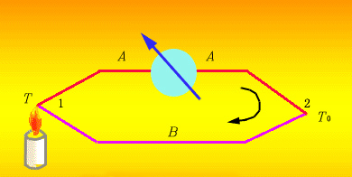
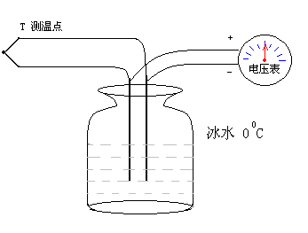
一、工作原理
7.1 热电偶
固定温度的接点称基准点（冷端）T0 ，恒定在某一标准温度；
待测温度的接点称测温点（热端）T ，置于被测温度场中。
这种将温度转换成热电动势的传感器称为热电偶，金属称热电极。
热端
冷端T₀
热端
冷端

Slide 25
一、工作原理
7.1 热电偶
测温过程：
只要知道一端结点温度，就可以测出另一端结点的温度。
热端
冷端T₀
回路中所产生的电动势，叫热电势。热电势由两部分组成，即温差电势和接触电势。
热端
冷端

Slide 26
二、热电偶基本定律
7.1 热电偶
(1) 均质导体定律
如果热电偶回路中的两个热电极材料相同，无论两接点的温度如何，热电动势均为零；反之，如果有热电动势产生，两个热电极的材料则一定是不同的。
根据这一定律，可以检验两个热电极材料的成分是否相同(称为同名极检验法)，也可以检查热电极材料的均匀性。

Slide 27
二、热电偶基本定律
7.1 热电偶
(2) 中间导体定律
在热电偶回路中接入第三种导体C，只要第三种导体的两接点温度相同，则回路中总的热电动势不变。
C
T₀
C
T₁
T₀
T₀
A
A
B
T₁
B
T
T

Slide 28
二、热电偶基本定律
7.1 热电偶
(3) 标准电极定律
如果两种导体分别与第三种导体组成的热电偶所产生的热电动势已知，则由这两种导体组成的热电偶所产生的热电动势也就可知。
A
T
C
T₀
E_{AC}(T,T₀)
T
B
T₀
E_{BC} (T,T₀)
C
T
A
T₀
E_{AB} (T,T₀)
B

Slide 29
二、热电偶基本定律
7.1 热电偶
(4) 中间温度定律
热电偶在两接点温度分别为T、T₀时的热电动势等于该热电偶在接点温度分别为T、T_{n}和接点温度分别为T_{n}、T₀时的相应热电动势的代数和。
A
A
T
B
T_{n}
B
T₀
A
B

Slide 30
三、热电偶的常用材料与结构
7.1 热电偶
常用热电偶的结构
1. 普通工业用装配式热电偶
热电偶丝
接线盒
保险套管
绝缘套管
工业用装配式热电偶结构示意图

Slide 31
三、热电偶的常用材料与结构
7.1 热电偶
常用热电偶的结构
2．铠装（或套管式）热电偶的结构
由热电偶丝、绝缘材料，金属套管三者拉细组合而成一体。
1
2
3
铠装热电偶断面结构示意图
1— 金属套管; 2—绝缘材料; 3—热电极
(a)接壳式
(b)绝缘式
接壳式与绝缘式热电偶断面结构示意图

Slide 32
三、热电偶的常用材料与结构
7.1 热电偶
常用热电偶的结构
3．快速反应薄膜热电偶
用真空蒸镀等方法使两种热电极材料蒸镀到绝缘板上而形成薄膜装热电偶。其热接点极薄(0.01～0.lμm)。
特别适用于对壁面温度的快速测量。安装时,用粘结剂将它粘结在被测物体壁面上。尺寸为 60×6×0.2mm; 测温范围在300℃以下；反应时间仅为几ms。
4
1
2
3
快速反应薄膜热电偶
1—热电极; 2—热接点;
3—绝缘基板; 4—引出线

Slide 33
三、热电偶的常用材料与结构
7.1 热电偶
常用热电偶的结构
4．快速消耗微型热电偶
可测钢水的温度。用直径为Φ0.05～0.lmm的铂铑10一铂铑30热电偶装在U型石英管中，再铸以高温绝缘水泥，外面再用保护钢帽所组成。
1
2
4
5
7
6
8
9
10
11
3
1—钢帽； 2—石英； 3—纸环； 4—绝热泥；5—冷端； 6—棉花；7—绝缘纸管； 8—补偿导线；9—套管； 10—塑料插座； 11—簧片与引出线

Slide 34
三、热电偶的常用材料与结构
7.1 热电偶
热电偶材料
用作热电极的材料应具备下面的条件：
① 温度测量范围广。要求在规定的温度测量范围内有较高的测量精确度，有较大的热电动势。温度与热电动势的关系是单值函数，最好是呈线性关系。
② 性能稳定。要求在规定的温度测量范围内使用时热电性能稳定，均匀性和复现性好。

Slide 35
三、热电偶的常用材料与结构
7.1 热电偶
热电偶材料
用作热电极的材料应具备下面的条件：
③ 物理化学性能好。要求在规定的温度测量范围内有良好的化学稳定性、抗氧化性或抗还原性能。
满足上述条件的热电偶材料并不很多。我国把性能符合专业标准或国家标准并具有统一分度表的热电偶材料称为定型热电偶材料。

Slide 36
四、热电偶的冷端补偿方法
7.1 热电偶
方法
冰点槽法
计算修正法
补正系数法
零点迁移法
冷端补偿器法
软件处理法

Slide 37
四、热电偶的冷端补偿方法
7.1 热电偶
1. 冰点槽法
把热电偶的参比端置于冰水混合物容器里，使T₀=0℃。这种办法仅限于科学实验中使用。为了避免冰水导电引起两个连接点短路，必须把连接点分别置于两个玻璃试管里，浸入同一冰点槽，使相互绝缘。
A
A’
C
T
B
B’
C’
补偿导线
铜导线
mV
仪表
热电偶
试管
冰点槽
T₀
冰水溶液

Slide 38
四、热电偶的冷端补偿方法
7.1 热电偶
2. 计算修正法
用普通室温计算出参比端实际温度T_{H}，利用公式计算
例 用铜-康铜热电偶测某一温度T，参比端在室温环境T_{H}中，测得热电动势E_{AB}(T，T_{H})=1.999mV，又用室温计测出T_{H}=21℃,查此种热电偶的分度表可知，E_{AB}(21,0)=0.832mV，故得
E_{AB}(T，0)=E_{AB}(T，21)+E_{AB}(21，T₀)
=1.999+0.832
=2.831(mV)
再次查分度表，与2.831mV对应的热端温度T=68℃。
E_{AB}(T,T₀)=E_{AB}(T,T_{H})+E_{AB}(T_{H},T₀)
注意:既不能只按1.999mV查表，认为T=49℃，也不能把49℃加上21℃，认为T=70℃。

Slide 39
四、热电偶的冷端补偿方法
7.1 热电偶
3. 补正系数法
把参比端实际温度T_{H}乘上系数k，加到由E_{AB}(T，T_{H})查分度表所得的温度上，成为被测温度T。用公式表达即
式中：T——为未知的被测温度； T′——为参比端在室温下热电偶电势与分度表上对应的某个温度； T_{H}——室温；
k——为补正系数，其它参数见下表。
例 用铂铑₁₀－铂热电偶测温，已知冷端温度T_{H}=35℃，这时热电动势为11.348mV．查S型热电偶的分度表，得出与此相应的温度T′=1150℃。再从下表中查出，对应于1150℃的补正系数k=0.53。于是，被测温度
T=1150+0.53×35=1168.3（℃）
用这种办法稍稍简单一些，比计算修正法误差可能大一点，但误差不大于0.14％。
T＝ T′＋ k T _{H}

Slide 40
四、热电偶的冷端补偿方法
7.1 热电偶
热电偶补正系数
补正系数k
温度T´/℃
铂铑₁₀-铂(S)
镍铬-镍硅（K）
100
0.82
1.00
200
0.72
1.00
300
0.69
0.98
400
0.66
0.98
500
0.63
1.00
600
0.62
0.96
700
0.60
1.00
800
0.59
1.00
900
0.56
1.00
1000
0.55
1.07
1100
0.53
1.11
1200
0.53
—
1300
0.52
—
1400
0.52
—
1500
0.53
—
1600
0.53
—

Slide 41
四、热电偶的冷端补偿方法
7.1 热电偶
4. 零点迁移法
应用领域：如果冷端不是0℃，但十分稳定（如恒温车间或有空调的场所）。
实质：在测量结果中人为地加一个恒定值，因为冷端温度稳定不变，电动势E_{AB}(T_{H},0)是常数，利用指示仪表上调整零点的办法，加大某个适当的值而实现补偿。
例 用动圈仪表配合热电偶测温时，如果把仪表的机械零点调到室温T_{H}的刻度上,在热电动势为零时，指针指示的温度值并不是0℃而是T_{H}。而热电偶的冷端温度已是T_{H},则只有当热端温度T=T_{H}时，才能使E_{AB}(T,T_{H})=0，这样，指示值就和热端的实际温度一致了。这种办法非常简便，而且一劳永逸，只要冷端温度总保持在T_{H}不变，指示值就永远正确。

Slide 42
四、热电偶的冷端补偿方法
7.1 热电偶
5. 冷端补偿器法
利用不平衡电桥产生热电势补偿热电偶因冷端温度变化而引起热电势的变化值。不平衡电桥由R₁、R₂、R₃(锰铜丝绕制)、R_{Cu}(铜丝绕制)四个桥臂和桥路电源组成。
设计时，在0℃下使电桥平衡(R₁=R₂=R₃=R_{Cu})，此时U_{ab}=0 ，电桥对仪表读数无影响。
T₀ U_{a} U_{ab} E_{AB}(T,T₀)
供电4V直流，在0～40℃或-20～20℃的范围起补偿作用。
注意，不同材质的热电偶所配的冷端补偿器，其中的限流电阻R不一样，互换时必须重新调整。
U_{ab}
注意：桥臂R_{Cu}必须和热电偶的冷端靠近，使处于同一温度之下。
R₁
R₂
a
b
A
+
R
-
+
T₀
T
E_{AB}(T,T₀)
R_{Cu}
R₃
T₀
U
mV
B
冷端补偿器的作用

Slide 43
四、热电偶的冷端补偿方法
7.1 热电偶
6. 软件处理法
对于计算机系统，不必全靠硬件进行热电偶冷端处理。例如冷端温度恒定但不为0℃的情况，只需在采样后加一个与冷端温度对应的常数即可。
对于T₀经常波动的情况，可利用热敏电阻或其它传感器把T₀信号输入计算机，按照运算公式设计一些程序，便能自动修正。后一种情况必须考虑输入的采样通道中除了热电动势之外还应该有冷端温度信号，如果多个热电偶的冷端温度不相同，还要分别采样，若占用的通道数太多，宜利用补偿导线把所有的冷端接到同一温度处，只用一个冷端温度传感器和一个修正T₀的输入通道就可以了。冷端集中，对于提高多点巡检的速度也很有利。

Slide 44
7.2 热电阻
基本原理与概况
常用热电阻
测量电路
与热电偶比较

Slide 45
热电阻
7.2 热电阻
热电阻是利用导体材料的电阻随温度变化而变化的特性来实现对温度的测量的。
热电阻是中低温区最常用的一种温度检测器。它的主要特点是测量精度高，性能稳定。其中铂热电阻的测量精确度是最高的，它不仅广泛应用于工业测温，而且被制成标准的基准仪。
应用于-200~600℃范围内的温度测量

Slide 46
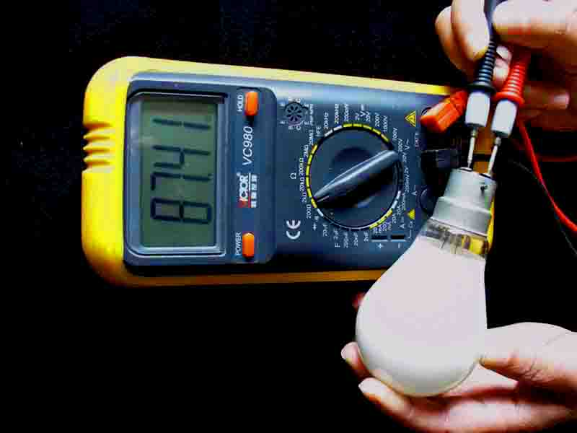

热电阻
7.2 热电阻
取一只 100W/220V 灯泡，用万用表测量其电阻值，可以发现其冷态阻值只有几十欧姆，而计算得到的额定热态电阻值应为484Ω 。

Slide 47
热电阻
7.2 热电阻
基本原理
温度升高，金属内部原子晶格的振动加剧，从而使金属内部的自由电子通过金属导体时的阻碍增大，宏观上表现出电阻率变大，电阻值增加，我们称其为正温度系数，即电阻值与温度的变化趋势相同。

Slide 48


热电阻
7.2 热电阻
热电阻的材料要求：电阻温度系数要大；电阻率尽可能大，热容量要小，在测量范围内，应具有稳定的物理和化学性能；电阻与温度的关系最好接近于线性；应有良好的可加工性，且价格便宜。

Slide 49
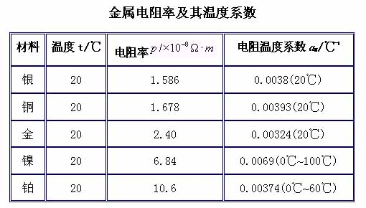
热电阻
7.2 热电阻
易提纯、复现性好的金属材料才可用于制作热电阻

Slide 50
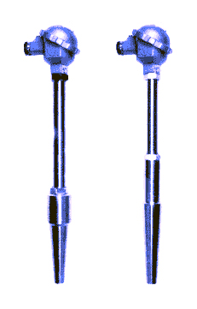
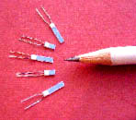
薄膜型及普通型铂热电阻

Slide 51
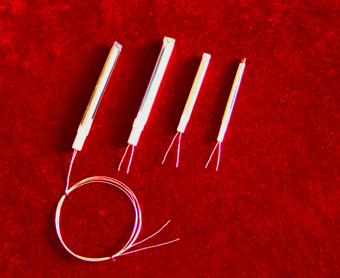
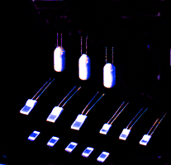
小型铂热电阻

Slide 52
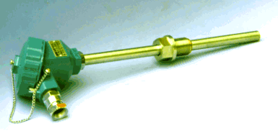
防爆型铂热电阻

Slide 53
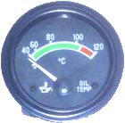
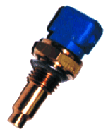
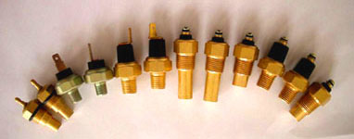
汽车用水温传感器及水温表
铜热电阻

Slide 54
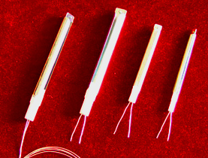
一、常用的几种热电阻
7.2 热电阻
1. 铂热电阻
利用纯铂丝电阻随温度的变换而变化的原理设计研制成的。可测量和控制–200℃～650℃范围内的温度，也可作对其他变量(如：流量、导电率、pH值等)测量电路中的温度补偿。有时用它来测量介质的温差和平均温度。它具有比其他元件良好的稳定性和互换性。目前，铂电阻上限温度达850℃。
3
1
2
5
4
1－云母片骨架； 2－铂丝； 3－银丝引出线；
4－保护用云母； 5－绑扎用银带

Slide 55
1. 铂热电阻
常用的几种热电阻
铂的物理、化学性能稳定，测量精度高、电阻率较高;
铂热电阻使用范围是－200℃～+850℃。除作为温度标准外，还广泛用于高精度的工业测量。

Slide 56
1. 铂热电阻
常用的几种热电阻
铂电阻的精度与铂的提纯程度有关.
百度电阻比：
W（100）越高，表示铂丝纯度越高，
国际实用温标规定，作为基准器的铂电阻，W（100）≥1.3925
目前技术水平已达到W（100）＝1.3930，
工业用铂电阻的纯度W（100）为1.387～1.390。

Slide 57
1. 铂热电阻
常用的几种热电阻
国内统一设计的工业用标准铂电阻，W（100）≥1.391。
分度号:
Pt10 表示0℃时电阻为10欧姆
Pt100表示0℃时电阻为100欧姆

Slide 58
一、常用的几种热电阻
7.2 热电阻
2. 铜电阻
在-50～150℃范围内，铜电阻化学、物理性能稳定，输出 — 输入特性接近线性，价格低廉。
铜电阻阻值与温度变化之间的关系可近似表示为：
α=4.28899×10⁻³℃⁻¹
铜电阻的缺点是电阻率低，体积大，热惯性大，在100℃以上时易氧化。

Slide 59
2.铜电阻
常用的几种热电阻
分度号:
Cu50 表示0℃时电阻为50欧姆
Cu100表示0℃时电阻为100欧姆

Slide 60
二、热电阻测温电路
7.2 热电阻
温度测量的特点：精度高、适于测低温。
传感器的测量电路：经常使用电桥。
精度较高的是自动电桥。
为消除由于连接导线电阻随环境温度变化而造成的测量误差，常采用三线制和四线制连接法。

Slide 61
与热电偶比较
热电阻特点
1. 同样温度下热电阻输出信号大，易于测量.
2. 热电阻需要外接电源，热电偶属温差发电式传感器。
3. 热电阻感温部分尺寸较大，测温反应速度相对较慢。
4. 同类材料制成的热电阻不如热电偶测温上限高。

Slide 62
集成温度传感器
7.3 集成温度传感器
将温敏晶体管及其辅助电路集成在同一芯片的集成化温度传感器。
其最大优点是直接给出正比于绝对温度的理想的线性输出，另外，体积小、成本低廉。因此，它是现代半导体温度传感器的主要发展方向之一。目前，已经广泛用于-50~+150℃温度范围内的温度监测、控制和补偿的许多场合。

Slide 63
集成温度传感器
7.3 集成温度传感器
集成温度传感器利用PN结的电流、电压特性与温度的关系测温，一般测量温度范围在150℃以下。
集成温度传感器把热敏晶体管和外围电路、放大器、偏置电路及线性电路制作在同一芯片上；
利用发射极电流密度在恒定比率下工作的晶体管对的基极—发射极之间电压VBE的差与温度呈线性关系。

Slide 64

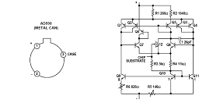
集成温度传感器示例
7.3 集成温度传感器
AD590集成温度传感器
电流输出型典型集成温度传感器有AD590（美国AD公司生产），国内同类产品SG590。
器件电源电压4～30V，
测温范围-50～+150℃。
AD590 引脚和内部电路原理图

Slide 65
集成温度传感器示例
7.3 集成温度传感器
数字输出型IC温度传感器
美国DALLAS公司生产的单总线数字温度传感器DS1820，可把温度信号直接转换成串行数字信号供微机处理。由于每片DS1820含有唯一的串行序列号，所以在一条总线上可挂接任意多个DS1820芯片。从DS1820读出的信息或写入DS1820的信息，仅需要一根口线（单总线接口）。读写及温度变换功率来源于数据总线，总线本身也可以向所挂接的DS1820供电，而无需额外电源。DS1820提供九位温度读数，构成多点温度检测系统而无需任何外围硬件。

Slide 66
集成温度传感器示例
7.3 集成温度传感器
数字输出型IC温度传感器
DS1820引脚及功能
GND：地； VDD：电源电压
I/O：数据输入／输出脚(单线接口，可作寄生供电)
DS 1820
DS1820
I/O
1
V_{DD}
5
GND
2
NC
6
NC
3
NC
7
1
2
3
NC
4
NC
8
GND
I/O
V_{DD}
(b) SOIC封装
(a) PR—35封装
DS1820的管脚排列

Slide 67
热敏电阻
7.4 热敏电阻
热敏电阻是利用半导体的电阻值随温度的变化而显著变化的特性实现测温的。半导体热敏电阻有很高的电阻温度系数，其灵敏度比热电阻高得多。而且体积可以做得很小，故动态特性好，特别适于在-100℃～300℃之间测温。
热敏电阻的缺点是互换性较差，另外其热电特性是非线性的。

Slide 68
一、热敏电阻的结构
7.4 热敏电阻
热敏电阻是由一些金属氧化物，如钴（Co）、锰（Mn）、镍（Ni）等的氧化物采用不同比例配方，高温烧结而成。其形状有珠状、片状、杆状、垫圈状等。
玻璃壳
热敏电阻
引线
（a）珠状
（b）片状
（c）杆状
（d）垫圈状
热敏电阻的结构类型

Slide 69
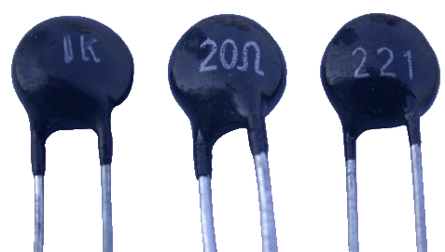
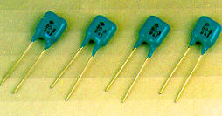
热敏电阻外形
MF12型 NTC热敏电阻
聚脂塑料封装热敏电阻

Slide 70
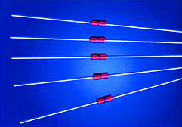
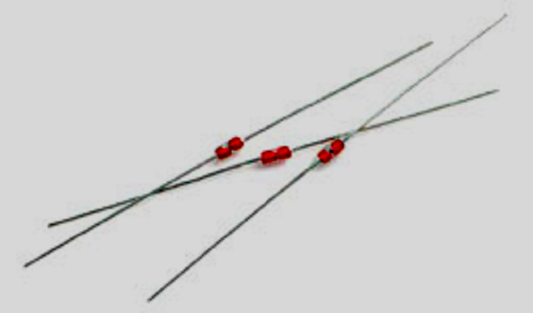
其他形式的热敏电阻
玻璃封装 NTC热敏电阻
MF58 型热敏电阻

Slide 71
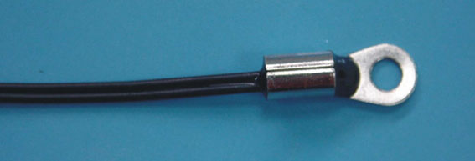
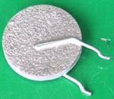
其他形式的热敏电阻
带安装孔的热敏电阻
大功率PTC热敏电阻

Slide 72
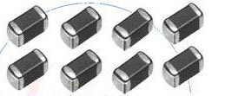
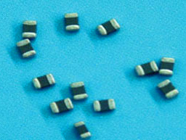
其他形式的热敏电阻（续）
贴片式NTC热敏电阻

Slide 73
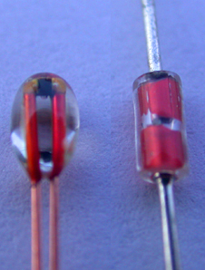
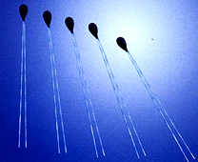
其他形式的热敏电阻（续）
MF58型（珠形）高精度负温度系数热敏电阻
MF5A-3型热敏电阻
（参考深圳科蓬达电子有限公司资料）

Slide 74
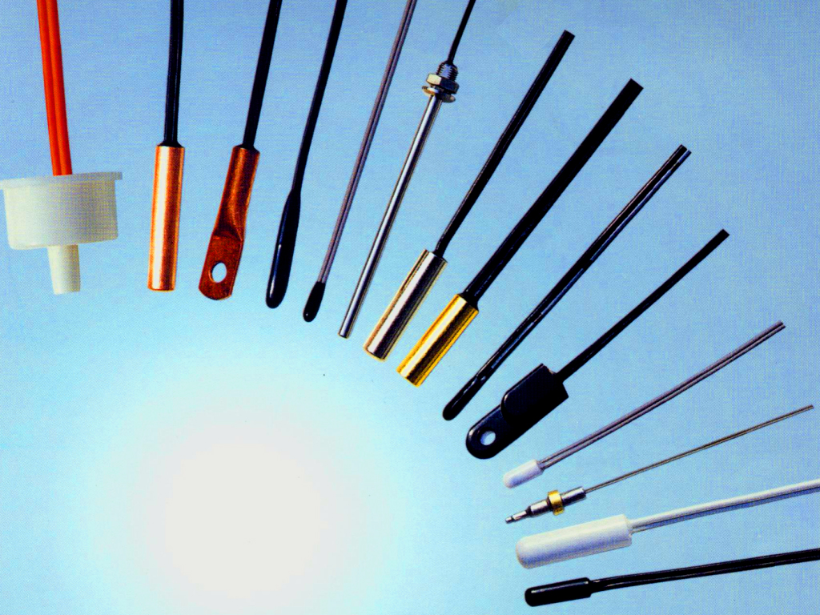
非标热敏电阻

Slide 75
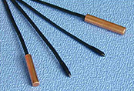
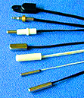
非标热敏电阻（续）

Slide 76



非标热敏电阻（续）

Slide 77
二、热敏电阻基本参数
7.4 热敏电阻
1. 标称电阻R_{H}
R₂₅是热敏电阻在25±0.2℃、零功率时的阻值，也叫冷电阻。
2. 材料常数B_{N}
材料常数是表征负温度系数(NTC)热敏电阻器材料的物理特性常数。B_{N}值决定于材料的激活能∆E，它们之间满足下面的函数关系式

Slide 78
二、热敏电阻基本参数
7.4 热敏电阻
3. 电阻温度系数α
热敏电阻的温度每变化1℃时电阻值的变化率叫做热敏电阻的电阻温度系数。 即：
4. 耗散系数H
热敏电阻器温度每变化1℃所耗散的功率变化量。

Slide 79
二、热敏电阻基本参数
7.4 热敏电阻
5. 时间常数τ
热敏电阻器在零功率测量状态下，当环境温度突变时电阻器的温度变化量从开始到最终变量的63.2％所需的时间称为热敏电阻的时间常数
6. 最高工作温度T_{max}
热敏电阻器在规定的技术条件下长期连续工作所允许的最高温度。

Slide 80
三、热敏电阻的主要特性
7.4 热敏电阻
热敏电阻主要有三种类型，即正温度系数型(PTC)、负温度系数型(NTC)、和临界温度系数型(CTR)。
电阻（Ω）
10⁸
PTC
CTR
可见CTR临界热敏电阻有一突变温度，此特性可用于自动控温和报警电路中。
10⁶
NTC
10⁴
10²
温度（℃）
0
40
80
120
160
180
三类热敏电阻的温度特性

Slide 81
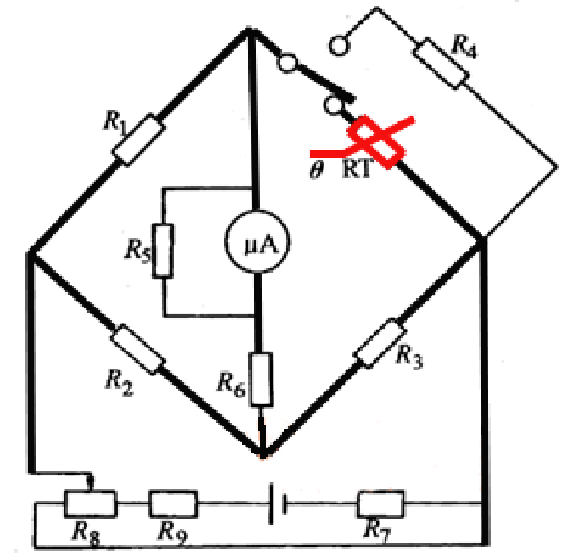
四、应用
7.4 热敏电阻
热敏电阻在测温方面的应用
应该指出，由于热敏电阻的线性不好，现在已基本不再用来作温度测量使用了。但是由于成本低，在定点温度控制等场合中还有较大的应用市场。

Slide 82
四、应用
7.4 热敏电阻
热敏电阻在控制线路中的应用示例:
(1) 负载过电流、过热保护
(2) 电视机PTC消磁电路中的应用
(3) 电动机起动
(4)可恢复保险丝

